Slide 1


PŘEDSTAVUJEME
STŘEDNÍ ODBORNÉ UČILIŠTĚ ELEKTROTECHNICKÉ
V PLZNI

Slide 2
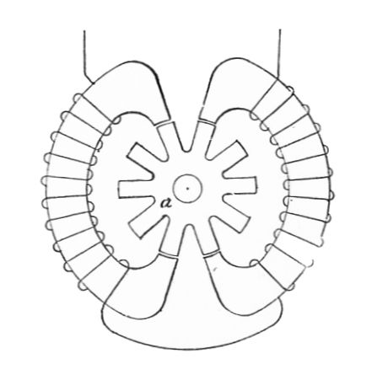
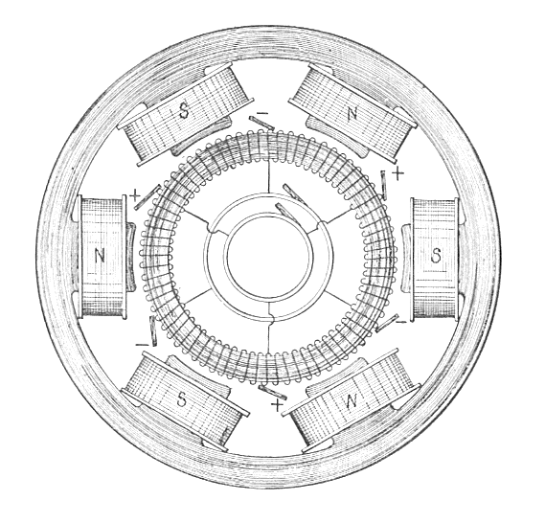
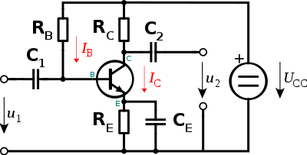

TECHNIK SE UPLATNÍ !

Slide 3
Čtyřleté studijní obory s maturitou:
26-45-M/01 Telekomunikace – informační a komunikační technologie
18-20-M/01 Informační technologie – IT v komerční praxi
26-41-L/01 Mechanik elektrotechnik (silnoproudá zařízení,
elektronická zařízení, informační technologie)
39-41-L/02 Mechanik instalatérských a elektrotechnických zařízení

Slide 4
Čtyřleté studijní obory počty přijímaných žáků do 1. ročníku
Telekomunikace – informační a komunikační technologie 30
Informační technologie – IT v komerční praxi 30
Mechanik elektrotechnik 90
Mechanik instalatérských a elektrotechnických zařízení 30

Slide 5
Čtyřleté studijní obory s maturitní zkouškou
Délka studia: 4 roky
Obory jsou určeny: pro žáky, kteří ukončí 9. třídu
základní školy s dobrými studijními výsledky
Termín odevzdání přihlášek: 1. 3. 2018
Přijímací zkoušky:
jednotné přijímací zkoušky z matematiky a českého jazyka
Podmínky přijetí:
      úspěšně ukončená 9. třída základní školy;
      potvrzení lékaře o zdravotní způsobilosti ke studiu a výkonu povolání (kromě oboru Informační technologie).

Slide 6
Čtyřleté studijní obory s maturitní zkouškou
Ukončení studia: vykonáním maturitní zkoušky,
úspěšný absolvent získá maturitní vysvědčení,
u oboru Mechanik elektrotechnik a Mechanik instalatérských a elektrotechnických zařízení včetně získání výučního listu
Možnosti dalšího vzdělávání: studium na vysokých a vyšších odborných školách

Slide 7
Tříleté učební obory s výučním listem
26-52-H/01 Elektromechanik pro zařízení a přístroje
26-51-H/01 Elektrikář slaboproud
26-51-H/02 Elektrikář silnoproud

Slide 8
Tříleté učební obory s výučním listem – počty přijímaných žáků do 1. ročníku
26-52-H/01 Elektromechanik pro zařízení a přístroje 30
26-51-H/01 Elektrikář slaboproud 30
26-51-H/02 Elektrikář silnoproud 30

Slide 9
Tříleté učební obory s výučním listem
Délka studia: 3 roky
Obory jsou určeny: pro žáky,
kteří úspěšně ukončí 9. třídu základní školy
Termín odevzdání přihlášek: 1. 3. 2018
Přijímací zkoušky: bez přijímacích zkoušek
Podmínky přijetí:
      úspěšně ukončená 9. třída základní školy
      potvrzení lékaře o zdravotní způsobilosti ke studiu
      a výkonu povolání

Slide 10
Tříleté učební obory s výučním listem
Ukončení studia: vykonáním závěrečné zkoušky,
úspěšný absolvent obdrží výuční list
Možnosti dalšího vzdělávání: nástavbové studium

Slide 11
Nástavbové studium
26-41-L/52 Provozní elektrotechnika – denní i dálkové studium
23-43-L/51 Provozní technika – dálkové studium
Délka studia: denní studium 2 roky, dálkové studium 3 roky
Obory jsou určeny: pro absolventy tříletých učebních oborů
strojní (provozní technika) nebo elektro (provozní elektrotechnika)
vykonáním maturitní zkoušky, úspěšný absolvent získá maturitní vysvědčení

Slide 12


Proč studovat na SOUE Plzeň?
ŠKOLA NABÍZÍ:
Možnost získání odborné kvalifikace v elektrotechnice vykonáním zkoušky dle vyhlášky 50/1978 Sb.
Možnost studovat Cisco Networking Academy Program
a získat certifikát
Možnost získat ECDL - European Computer Driving Licence
celosvětově rozšířený vzdělávací koncept v oblasti počítačové
(digitální) gramotnosti a digitálních znalostí a dovedností

Slide 13
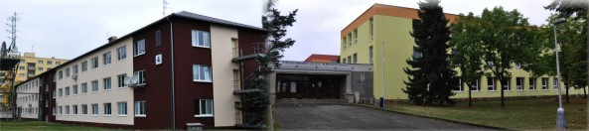
Proč studovat na SOUE Plzeň?
ŠKOLA NABÍZÍ:
Perspektivní uplatnění na trhu práce
(naši absolventi nejsou trvale evidováni na Úřadu práce v Plzni)
Kvalitní přípravu na společnou část maturitní zkoušky

Slide 14
Proč studovat na SOUE Plzeň?
ŠKOLA UMOŽŇUJE:
Vykonávání odborné praxe nejen na vlastních pracovištích,
ale i v provozu spolupracujících firem nebo firem dle vlastního výběru (po domluvě)
Při neúspěchu ve studiu čtyřletého studijního oboru přestup
na tříletý učební obor
Po skončení tříletého učebního oboru pokračovat
v denním nástavbovém nebo v dálkovém studiu
a získat maturitu

Slide 15
Proč studovat na SOUE Plzeň?
ŠKOLA UMOŽŇUJE:
Účast na zahraničních stážích
Zapojení nadaných žáků do různých soutěží
Konzultace s výchovným poradcem a výuku dle individuálního vzdělávacího plánu (žáci se specifickými potřebami)
Získat finanční ohodnocení v rámci produktivní činnosti
při praktickém vyučování

Slide 16

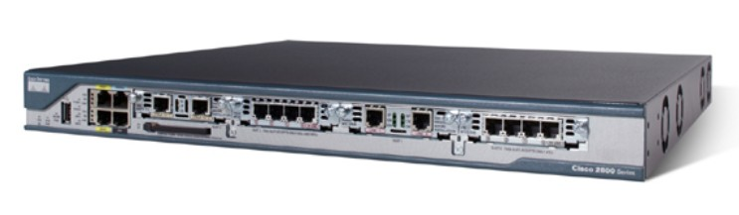


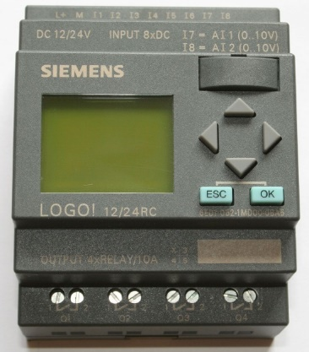
Proč studovat na SOUE Plzeň?
ŠKOLA UMOŽŇUJE:
Žáci se setkají se zařízeními jako například síťové prvky CISCO, řídící relé EASY, elektroinstalace od firmy EATON, PLC automaty Simatic S7-200, Simatic S7-300, LOGO!, Micrologic 1000

Slide 17





Proč studovat na SOUE Plzeň?
ŠKOLA UMOŽŇUJE:
Žáci mohou pracovat ve vybavených počítačových učebnách, včetně učebny vybavené počítači firmy Apple a setkají se
a naučí se používat aktuální software jako například Operační systémy Windows, Microsoft Office, AutoCAD, ProfiCAD, Multisim, Všemi deseti, Zoner Photo Studio

Slide 18
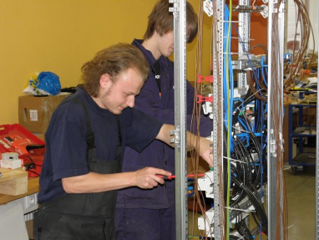
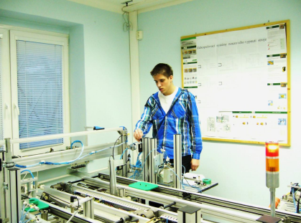
Proč studovat na SOUE Plzeň?
ŠKOLA UMOŽŇUJE – ZÍSKAT PRAKTICKÉ ZKUŠENOSTI:

Slide 19
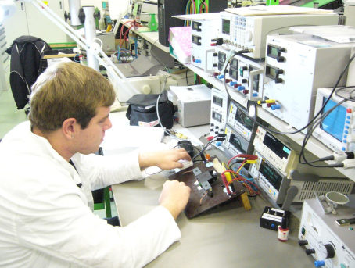
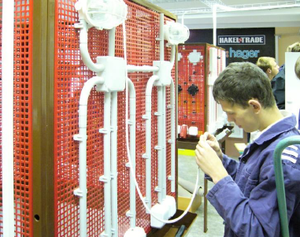
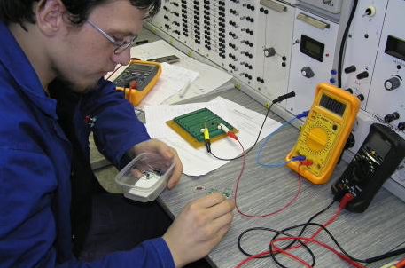
Proč studovat na SOUE Plzeň?
ŠKOLA UMOŽŇUJE – ZÍSKAT PRAKTICKÉ ZKUŠENOSTI:

Slide 20
Proč studovat na SOUE Plzeň?
DALŠÍ VÝHODY:
V areálu školy je i DM, školní jídelna, dílny odborného výcviku,
dvě tělocvičny, venkovní hřiště a moderní atletický stadion
Výuka odborného výcviku probíhá v moderně zařízených laboratořích a dílnách
Žáci jsou bezplatně vybaveni osobními a ochrannými prostředky
a nářadím pro odborný výcvik
Perspektiva dobrého zaměstnání

Slide 21
Proč studovat na SOUE Plzeň?
DALŠÍ VÝHODY:
Ubytování v DM je zajištěno v pokojích
tzv. buňkového typu s připojením na internet
Ve škole je vysokorychlostní internet a wi-fi
Zapůjčení učebnic za poplatek 200 Kč na školní rok
Ve školní jídelně možnost výběru ze dvou jídel,
pro ubytované zajištění snídaně i večeře za výhodnou cenu
      Výhodná poloha školy z hlediska dopravního
      spojení z vlakového nebo autobusového nádraží

Slide 22
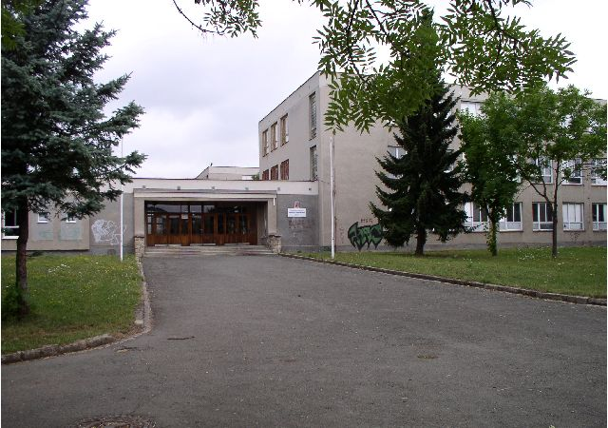
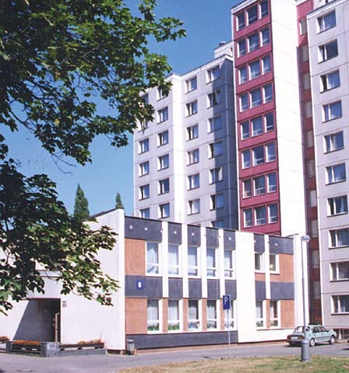
SOUE Plzeň soudobé odborné vzdělání techniků

